Slide 1
«Зейін» жобасы
Жобаның мақсаты:
Білім алушылардың функционалдық сауаттылығын арттыруда бастауыш сынып мұғалімдерін әдістемелік қамсыздандыру
Жобаның міндеттері:
Оқушыларды функционалдық сауаттылығын арттыру;
Мәселені сауатты құрастыра білу; Жобаның іске асуын үнемі диагностикалау, мониторингілеу.
Бастауыш сыныптардағы озық педагогикалық идеялар мен тәжірибелерді тарату.
Жаратылыстану ғылымдарындағы сауаттылық
Оқу және жазу сауаттылығы
Математикалық сауаттылық
ЖҮЙЕЛЕУ
Ақпараттарды жинақтау
:
ТАЛДАУ
Сараптау, диагностикалау
СЕРІКТЕСТІК
Желілік қауымдастық, ЖОО, Өрлеу БАИ, ПШО
ҚОЛДАУ
Кеңес беру, әдістемелік сүйемелдеу
ЖИНАҚТАУ
Бейнесабақтар, әдістемелік құрал-жинақтар
ТАРАТУ
Жинақтар, мақалалар, тапсырмалар, бейнетүсірілімдері
ҚОРЫТЫНДЫ КЕЗЕҢ
Бастауыш сынып мұғалімдері қызметіне SWOD талдау, іс-әжірибе тарату.

Slide 2
Жобаның мерзімі:
1-кезең.
2018-2019 оқу жылы әдістемелік көмек беру, оқыту, іс- тәжірибе алмасу, семинарлары, дөңгелек үстөл өткізу
2-кезең.
2019-2020 оқу жылы Жалпы білім беру ұйымдарында мұғалімдердің функционалдық сауаттылықты
(математика, жаратылыстану, оқу сауаттылығын) дамытудағы жұмыс нәтижелерін бақылау
3-кезең.
2021-2023 оқу жылында
Іс-тәжірибе тарату, жинақ шығару жылы

Slide 3
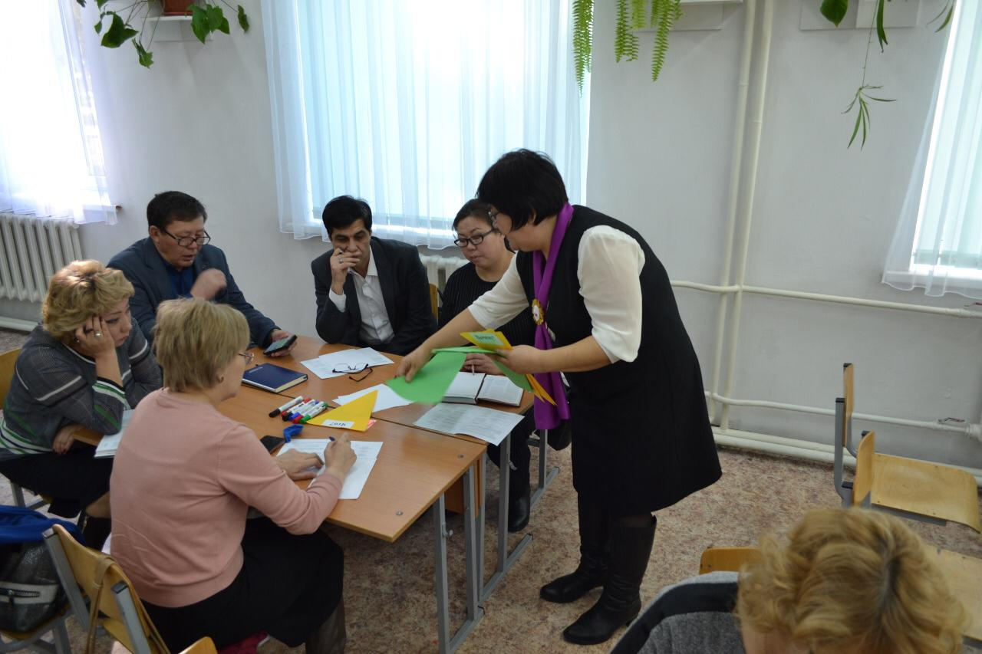
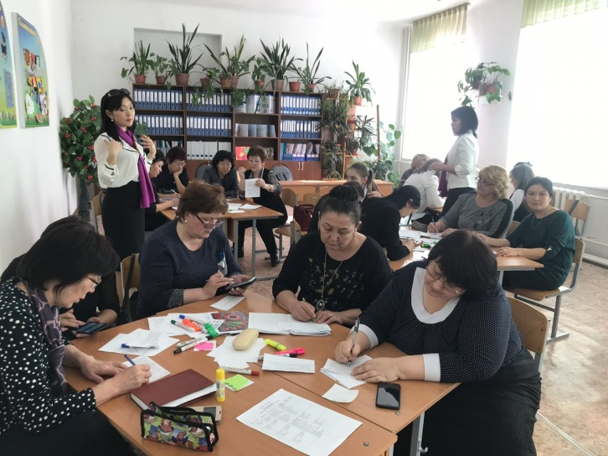
Жобаның іс-шаралары
Облыс мұғалімдерінің кәсіби құзіреттілігін арттыруда өзара тәжірибе алмасуы.
Жобаның нәтижелілігі, тиімділігі:
Облыстық математикалық жобалар фестивалі
Облыстық оқыту семинары
Облыс педагогтерінің тәжірибелерінен жинақ құрастыру
Облыс мұғалімдерінің іс тәжірибелерімен алмасуы
Облыстық оқыту семинары

Slide 4
Жобаның іс-шаралары
Оқу-әдістемелік қызмет бағыты бойынша функционалдық сауаттылық бағытында деректер жинақтау
TIMSS халықаралық зерттеуінің жаратылыстану пәні тапсырмаларының құрылуы (тест тапсырмалары)
Тыңдалым
Айтылым
Математика сабағында стандарттан тыс есептерді енгізу
«Оқуға құштар» жобасын іске асыруда, әртүрлі жанрдағы мәтіндерді оқу арқылы білім алушылардың күнделікті кітап оқуға деген қызығушылығын арттыру
Жазылым
Оқылым

